Slide 1
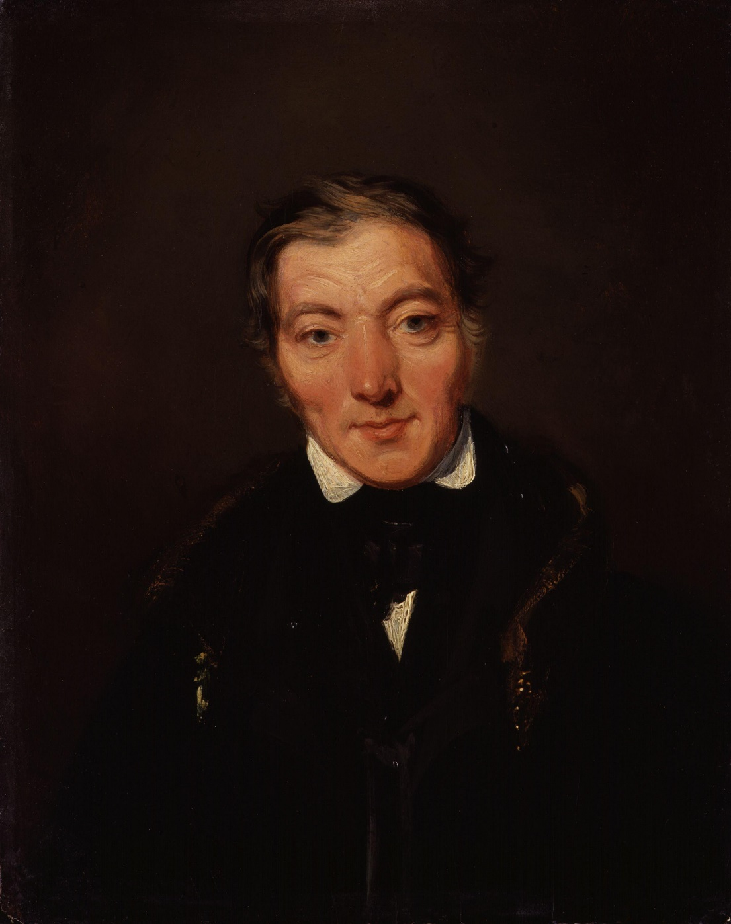

««Щаслива долина»
Роберта Оуена»
250 років від дня народження
Роберта Оуена (1771–1858), англійського
соціаліста-утопіста, просвітителя, прихильника соціальних перетворень шляхом освіти й виховання

Slide 2
Успішний капіталіст, який ненавидів гроші. Теоретик, довіряв тільки практичним результатам.
Реформатор, чиї перетворення обернулися крахом при його житті - і несподівано дали потужні сходи через десятки років після його смерті.
Роберт Оуен - один з перших провісників соціального підприємництва, засновник кооперативного руху і новатор, який запропонував платити часом за товар.
Англійський реформатор, що проповідував ідею загальної рівності і вважав гроші найбільшим злом

Slide 3
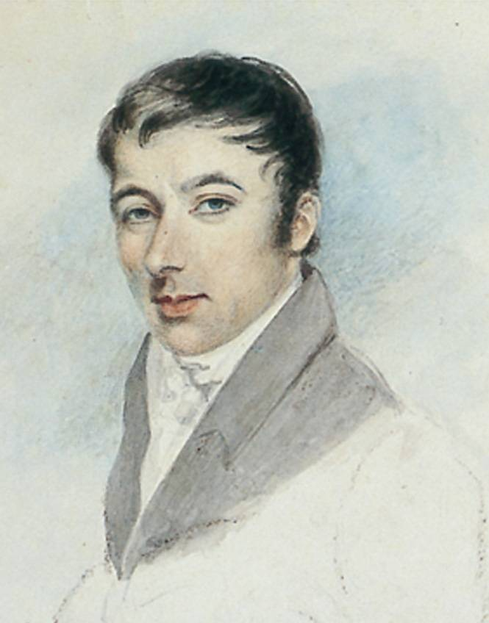
14 травня народився Роберт Оуен (1771 - 1858) - англійський філософ, педагог і соціаліст, один з перших соціальних реформаторів XIX століття.
Його називали «пророком бідних».
З самої ранньої юності він боровся з соціальною несправедливістю.
При цьому сам він за походженням не був
ні жебракам, ні принцом

Slide 4
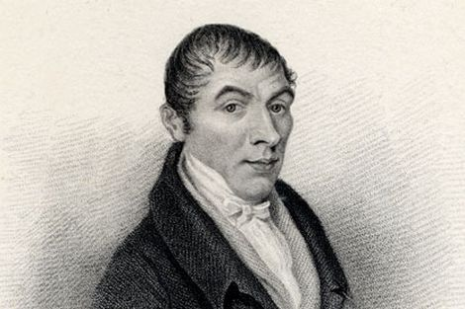
Народився в сім'ї ремісника в Англії.
Його шкільна освіта обмежилась початковою школою, яку він закінчив на восьмому році життя.
Потім протягом двох років він виконував обов'язки помічника шкільного вчителя.
З 10 ро­ків почав самостійне життя.
Оуен, завдяки своїй енергії і силі розуму, зумів пробити дорогу в життя, доповнюючи свою освіту читанням книг і роздумами.
У віці 20 років він стає управляючим однієї з найбільших паперопрядильних фабрик Манчестера

Slide 5
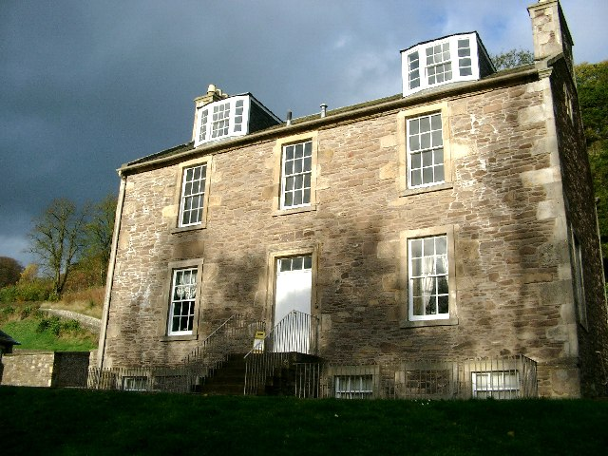
Дом Роберта Оуэна в Нью-Ланарке
Діяльна натура Оуена вимагала масштабу.
І доля подарувала йому шанс розгорнутися на повну силу.
Роберт закохався в дочку текстильного магната Девіда Дейла,
одружився з нею.
Став керуючим і співвласником фабрики свого тестя
в Нью-Ланарке

Slide 6
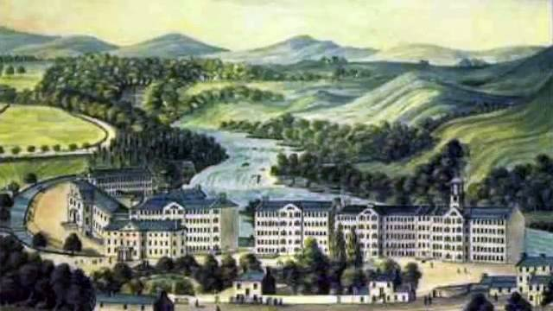
Фабрику в Нью-Ланарке нерідко називали прообразом сучасних соціальних підприємств, оскільки прибуток був для Оуена не метою, а лише засобом для вирішення важливих суспільних проблем

Slide 7
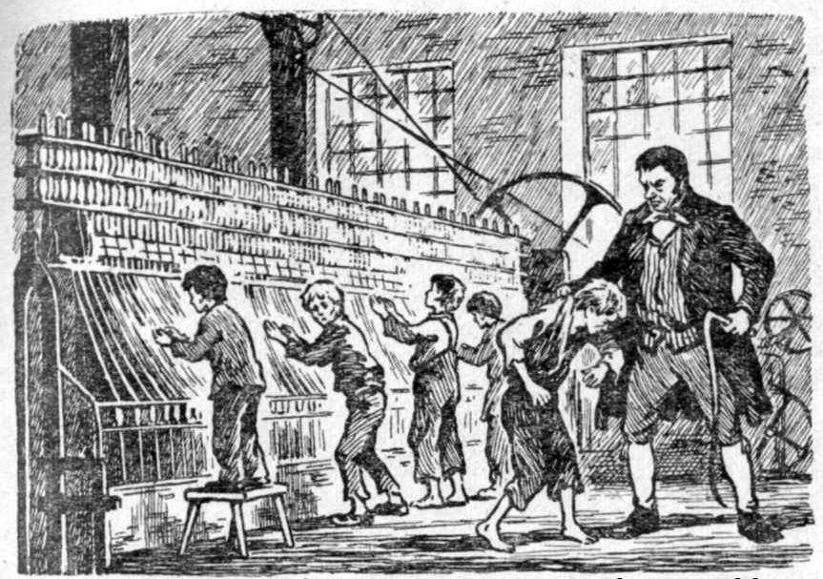
Експлуатувати працю дітей молодше 10 років було заборонено. Взагалі у всьому, що стосується підростаючого покоління, Оуен проявляв виняткову турботу.
Він організував перші безкоштовні ясла і дитячий сад для малюків з фабричних сімей.
Молоді мами могли вийти на роботу, в той час як дітвора перебувала під наглядом вихователів

Slide 8
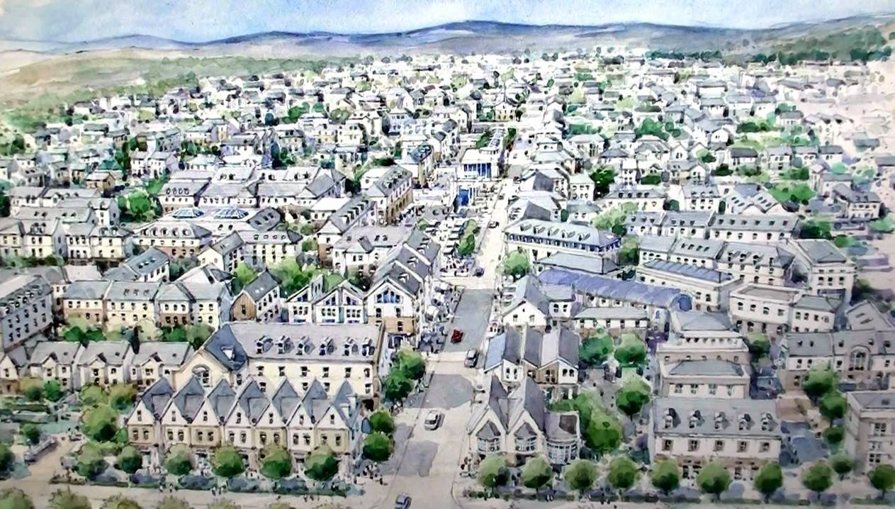
Життя в робочому селищі круто змінилася. Тут побудували багато нових будинків для пролетарів, а також відремонтували старі халупи. Вулиці замостили і подбали про їх регулярне прибирання.
Результатом усіх цих перетворень стало помітне збільшення продуктивності праці - а відповідно, і доходів підприємства

Slide 9
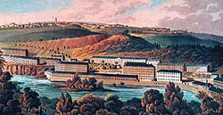
Соціальний експеримент прославив Оуена.
Нью-Ланарк, який стали називати не інакше як «щасливою долиною», приїжджали тисячі цікавих туристів

Slide 10

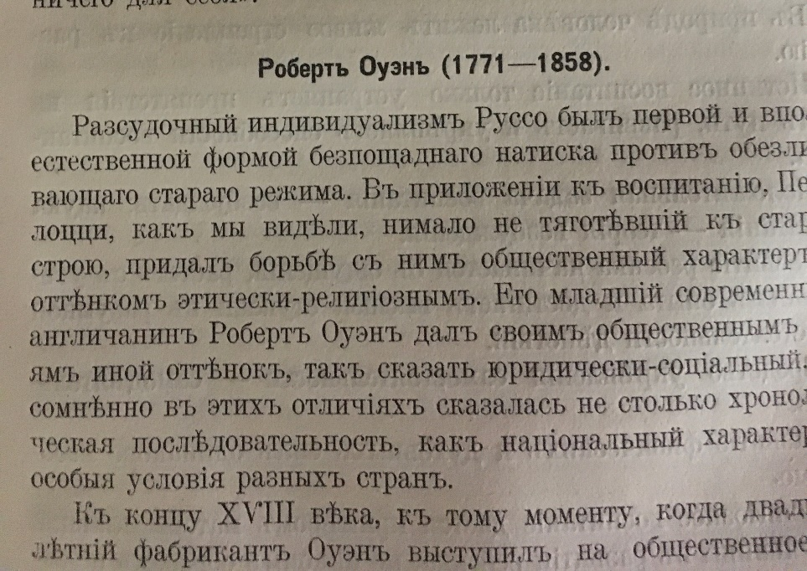
Золотарев, С. А.
Очерки по истории педагогики на Западе и в России / С. А. Золотарев. - СПб. : Типография СПб. Т-ва Печатн. и Издат. дела " Труд ", 1910. - 261 с. - Издание бр. Башмаковых

Slide 11

Шмидт, Карл.
История педагогики, изложенная во всеморон-историческом развитии и в органической связи с культурною жизью народов. Т. 4 : История педагогики от Песталлоци до настоящего времени. Ч. 2 / К. Шмидт ; пер. Эдуарда Циммермана. - Изд. 3-е, доп. и испр. Вихардом Ланге. - М. : Типография Мартынова, 1881. - 519 c. - Издание К. Т. Солдатенкова

Slide 12

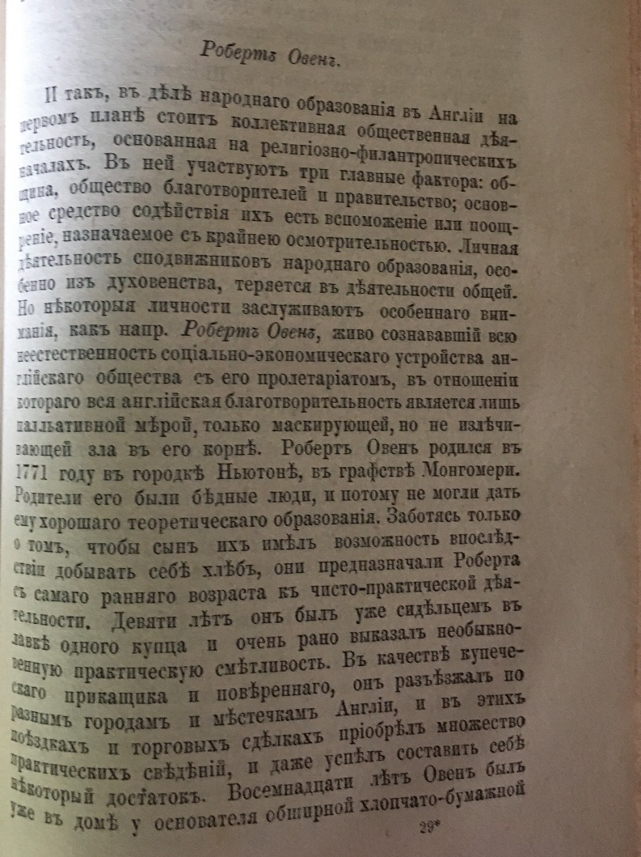
Очерк истории воспитания и обучения с древнейших до наших времен. Ч. 2 / сост. Л. Модзалевский. - 2-е испр., доп. - СПб. : Типография Ф. Сущинского, 1877. - 534 с. - Издание И. Г. Мартынова

Slide 13
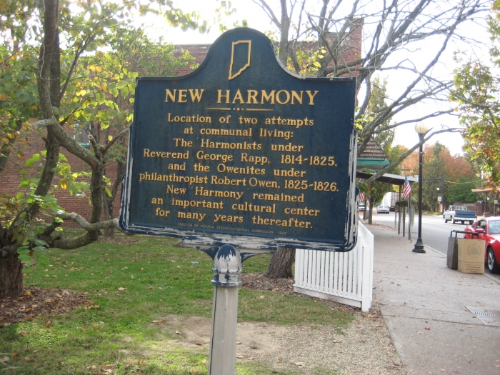
Активні виступи Р. Оуена проти приватної власності, існуючої форми шлюбу і релігії привели до того, що від нього відсахнулися його друзі і покровителі.
Він вирішив перенести свою пропаганду у США, де мав намір створити показову комуністичну общину, яка мала довести всі переваги і вигоди рекомендованого їм ладу
Роберт Оуен організував кооперативну колонію в Індіані

Slide 14
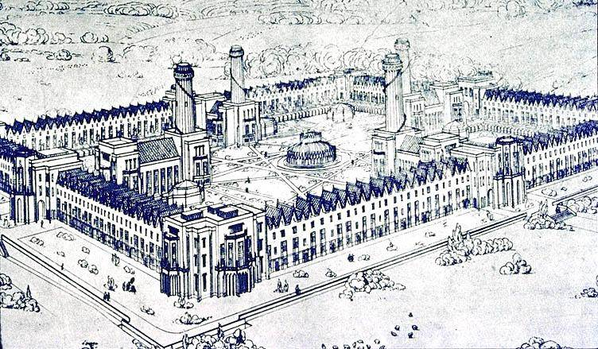
27 квітня 1825 року
англійський соціаліст-утопіст
Роберт Оуен заснував в Америці колонію, яку назвав
«Нова Гармонія».
У ній він спробував створити осередок суспільства на соціалістичних, а потім на комуністичних засадах. Згідно з конституцією общини власність проголошувалась суспільною, встановлювалась загальна праця і у відповідності із якою розподілялись її продукти.
Але цей екс­перимент виявився невдалим
Т

Slide 15
У 1827 році «Нова Гармонія» розкололася. Інтелігенти і найбільш заможні члени громади виділилися в окрему громаду,
а ті що залишилися так і не змогли налагодити справи.
У 1828 році Оуен поїхав до Англії, зберігши лише п'яту частину своїх статків.
«Нова Гармонія» припинила існування

Slide 16
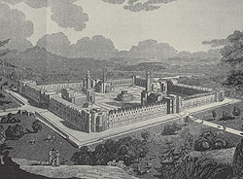
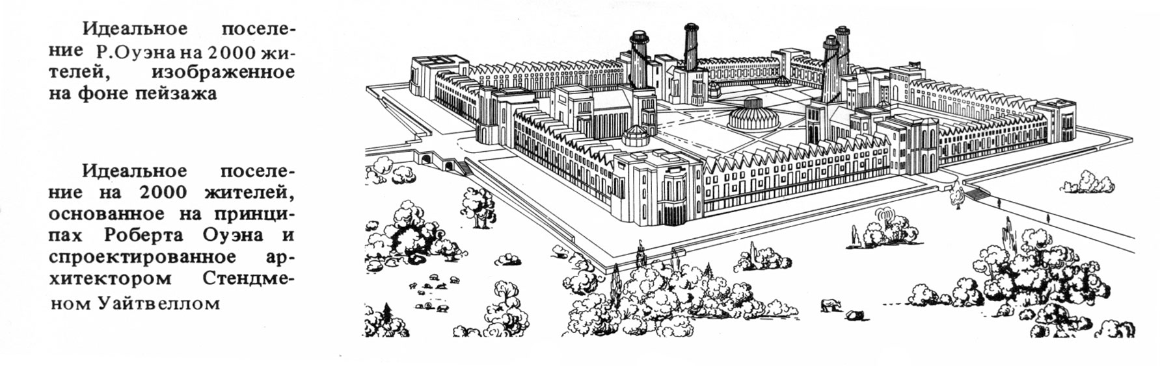
Архітектор Стедман Вайтвел на замовлення Оуена розробив типовий проект комуни. Футуристичного виду промислове виробництво розташоване всередині чотирикутника, сільськогосподарські угіддя - навколо нього.
Три сторони чотирикутника займає житло (на сім'ю з чотирьох осіб виділяється чотири кімнати), а одна сторона відведена для дитячого інтернату

Slide 17
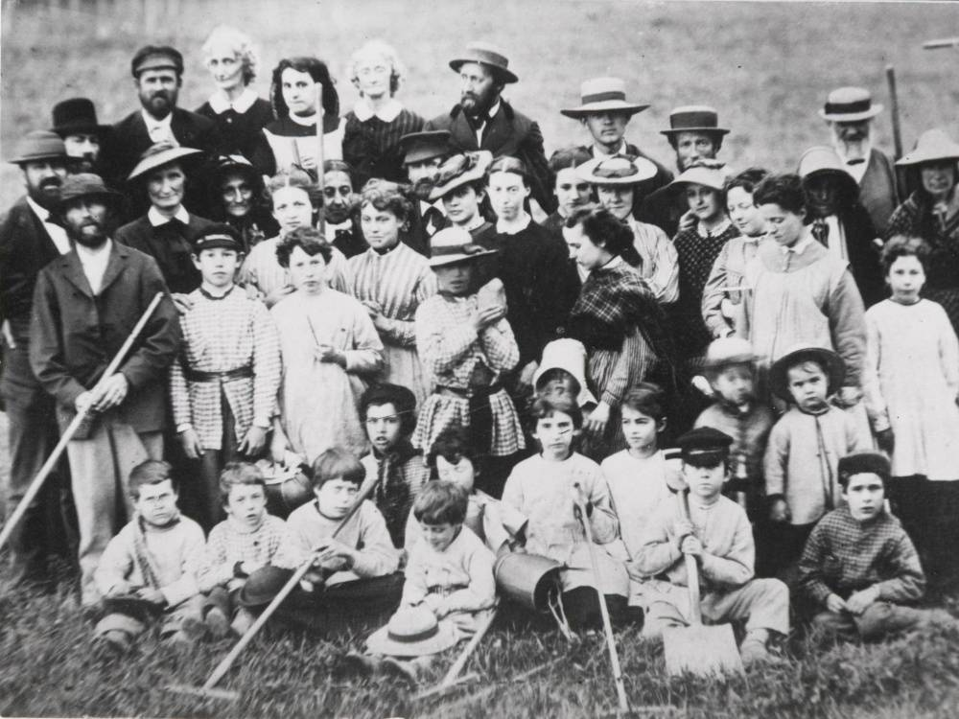
Ідею кооперативів підхопили співвітчизники Оуена, які спочатку поставилися до неї насторожено.
Врахували гіркий досвід «Нової Гармонії» і почали відноситися до підбору членів кооперативів більш ретельно. Кооперативний рух набув масового характеру.
Ця форма господарювання виявилася цілком життєздатною і при капіталізмі, і при соціалізмі

Slide 18
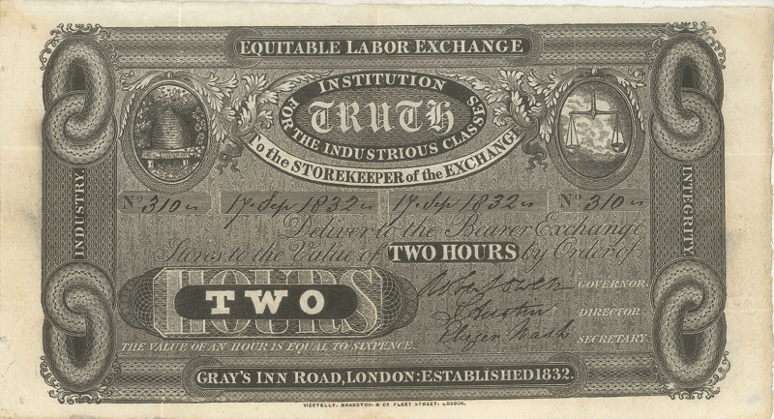
Винахід Оуена - біржа трудового обміну.
Реформатор вважав ринкова вартість будь-якого виробленого продукту не відповідає його реальній цінності і прагнув позбутися посередництва грошей при реалізації товару.
Він заявляв, що справжня вартість товару визначається часом,
витраченим на його виготовлення.
Банки часу, де можна обмінятися товарами або послугами за трудогодини, існують і понині

Slide 19
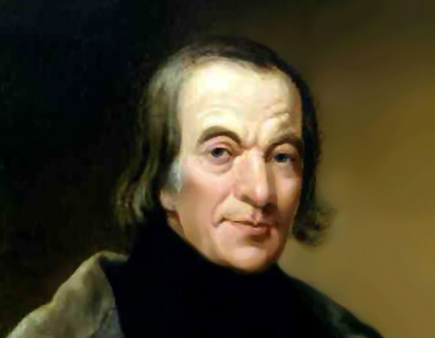
Р. Оуен був впевнений, що людина є продуктом обставин і намагався створити для робітників задовільні умови життя, навчити їх "раціонально" мислити, а також виховати
в такому дусі і підростаюче покоління

Slide 20
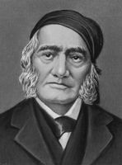
У діяльності Р.Оуена були два основні періоди –
Нью-Ленаркський і соціалістичний.
Третій період включає роки, коли він і його послідовники проводили систематичну пропаганду своїх ідей серед широких робітничих верств, застосовуючи робітничі інститути, будинки науки, видаючи відповідну літературу.
Він думав про перетворення суспільства і хотів на практиці втілити в життя свої задуми

Slide 21
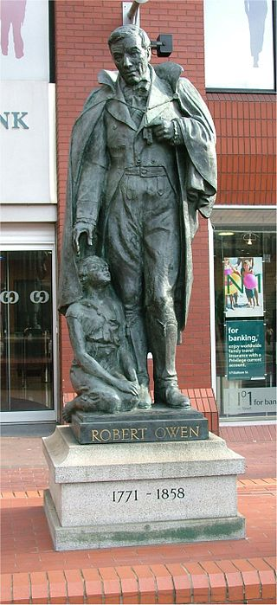
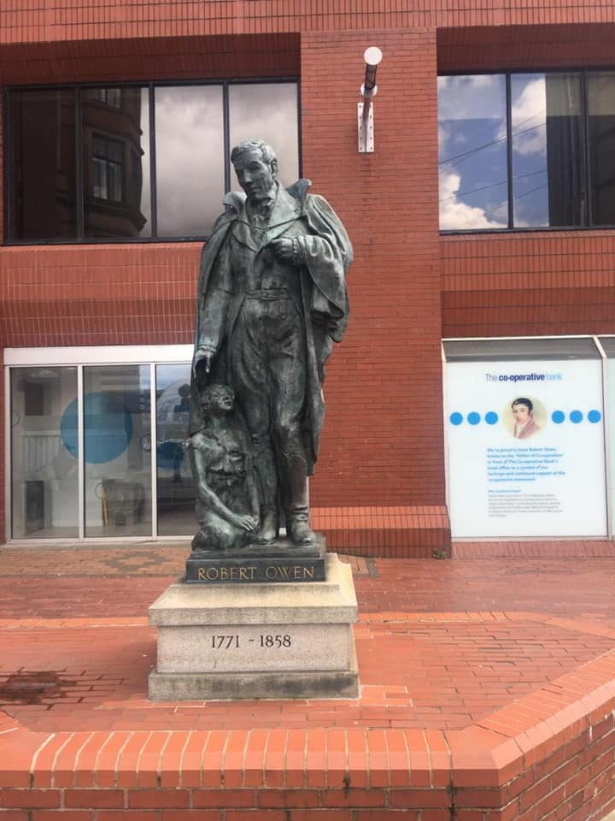
Великий утопіст насправді виявився геніальним прозорливцем. Правда, людству знадобилося багато часу, щоб належним чином оцінити його ідеї.
Така вже доля всіх геніїв:
їх годинник завжди поспішає - іноді на цілі століття

Slide 22
https://therussianamerica.com/russian_newscenter/articles/2016/11/02/чем-в-индиане-закончился-эксперимент-социалиста-роберта-оуэна-по-созданию-новой
http://kannelura.info/?p=4006
https://sites.google.com/site/vciteliminulogo/r-ouen
http://nb-forum.ru/library/history/golova-v-oblakah
http://comstol.info/2014/05/obshhestvo/9174

